Slide 1
Gap Year
Gap Year
Gap Year
freestyle
freestyle
freestyle

Slide 2




Slide 3
修
行
之
旅
GAPYEAR
FOR FREE LIVE
Dear：
这不只是一款手机壳，更是激发梦想的源泉，是对Gap Year文化的致敬，也是寻找自我的旅途。握住手机，开始你的Gap Year之旅，发现你的热情，发现未知的友谊，发现不同的世界，发现那个独特的你。让它成为你人生中最精彩的一页，一段无法被遗忘的旅程。
Gap Year，是一段旅程，更是一种生活态度。这片手机壳的背后，蕴含的不仅仅是一款简单的配饰，更是一种冒险的心态，一场属于你的生命奇遇。让Gap Year理念一直陪伴你，提醒你生命中无限可能，等待着你去发现。
See u someday somewhere
ap Year
“Gap Year一个时光的间隙，更是一次心灵的冒险”
cl
2024.03.12
壹
贰
叁

Slide 4
Gap Year
freestyle

Slide 7
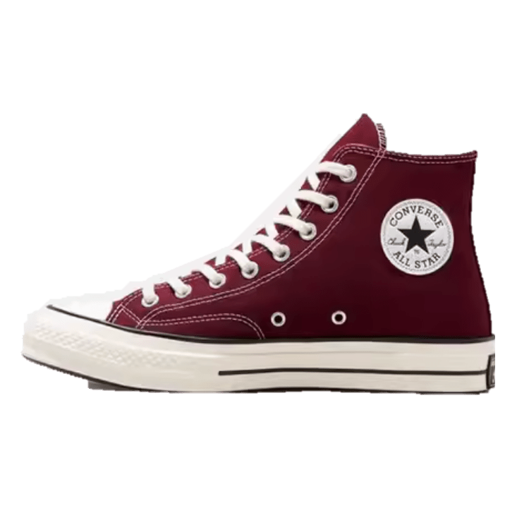
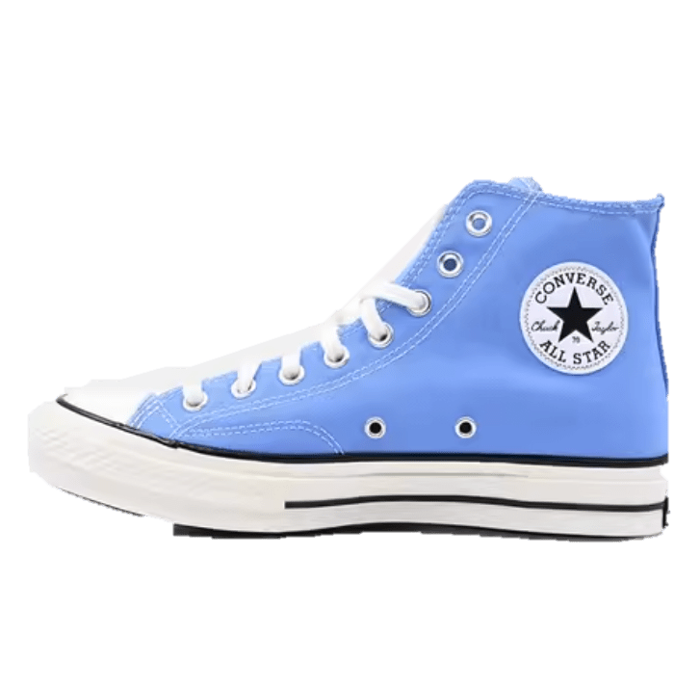
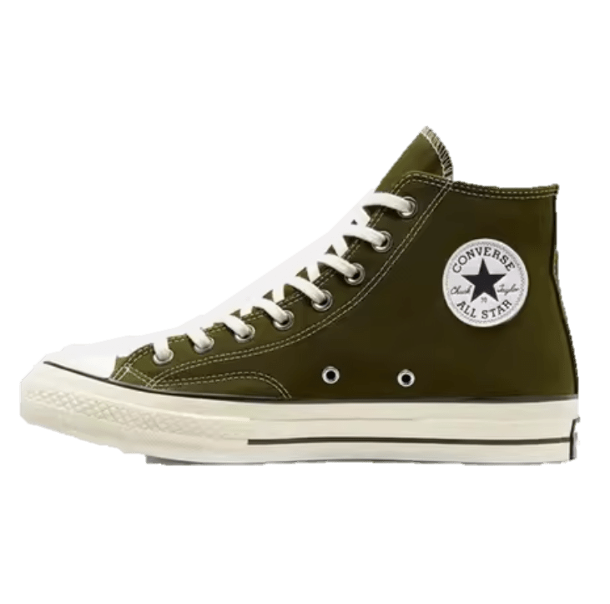
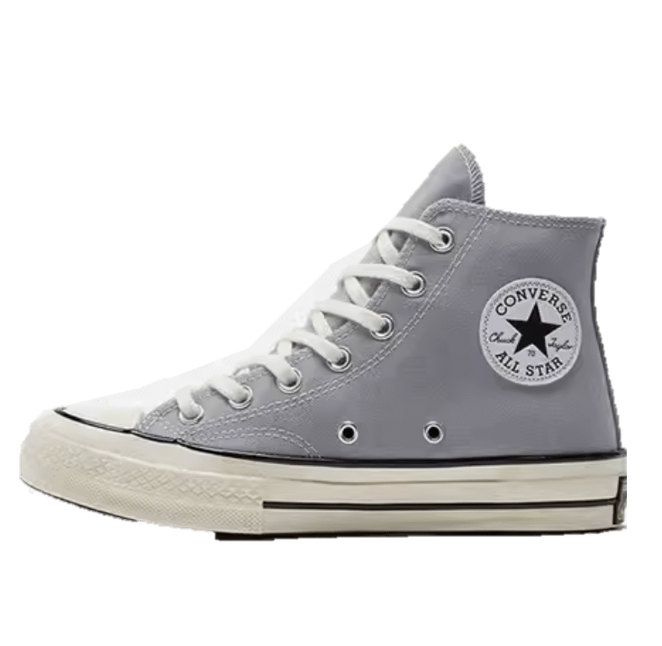
标准白/蓝绿
标准白/蓝绿
标准白/蓝绿
匡威1970S
AMRS03
399
利用形状叠加突出层次感
标准白/蓝绿

Slide 8
制作渐变的两个矩形，使用柔化功能，叠加矩形框，突出层次感
16GB
DDR4内存

Slide 9

零基础教你做高逼格PPT

Slide 10

仰望的是，站在顶峰的人

Slide 11
面向决策的BI不是简单的展示数据，而是以一种能够
面向决策的BI不是简单的展示数据，而是以一种能够
影响决策的方式。
影响决策的方式。

Slide 12

奔
跑

Slide 13
纵使心忘 也不愿遗忘

Slide 14
框
架

Slide 15
层叠字
层叠字
层叠字

Slide 16

探
未
索
知
Discover the Unexplored

Slide 17

See you someday, somewhere

Slide 18
01
02
03
04
打开冰箱
拿出蚂蚁
放进大象
关上冰箱

Slide 19
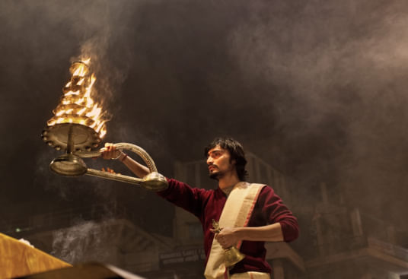
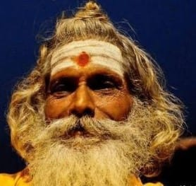

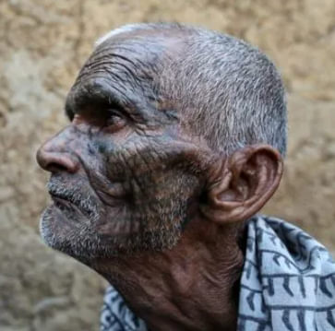
列表
流程
矩阵
关系
层次
婆罗门是印度最高阶层的种姓，
通常从事宗教、祭司、学者等工作。
他们被认为是吠陀经典的保持者和传承者。
婆罗门
勒伽是印度的军事和行政阶层，
负责维护社会秩序和保卫国家。
他们在印度社会中扮演着领导和统治的角色。
刹帝利
瓦伐主要从事商业、农业和商业活动，
是印度社会中的商人和农民。
他们负责提供社会的物质需求。
吠舍
首陀罗
苏达拉是社会中最低层的种姓，通常
从事体力劳动和服务职业。
他们社会地位较低，受到其他三个阶层支配。

Slide 20

2023
年度工作报告

Slide 21
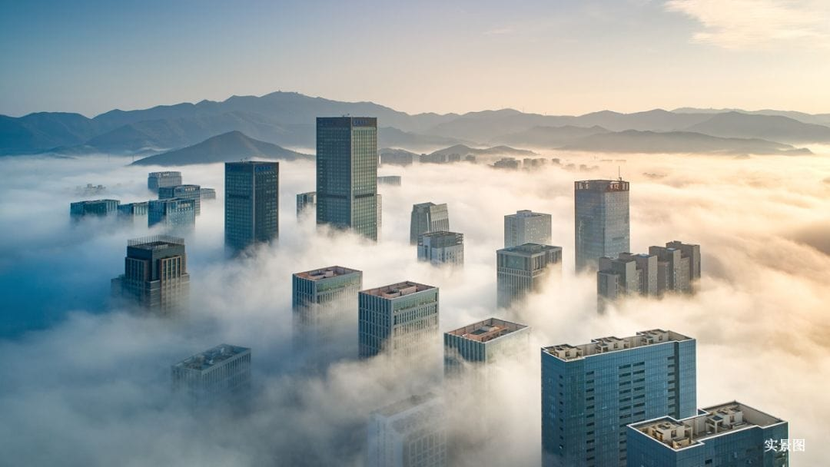
商业智能
商务智能(Business智能)即商务智能，它是一套完整的解决方案，用来将企业中现有的数据进行有效的整合，快速准确的提供报表并提出决策依据，帮助企业做出明智的业务经营决策。商业智能的概念最早在1996年提出。当时将商业智能定义为一类由数据仓库(或数据集市)、查询报表数据分析、数据挖掘、数据备份和恢复等部分组成的、以帮助企业决策为目的技术及其应用。而这些数据可能来自企业的客户关系管理、供应链管理等业务系统。
BI厂商
商务智能(Business智能)即商务智能，它是一套完整的解决方案，用来将企业中现有的数据进行有效的整合，快速准确的提供报表并提出决策依据，帮助企业做出明智的业务经营决策。商业智能的概念最早在1996年提出。当时将商业智能定义为一类由数据仓库(或数据集市)、查询报表数据分析、数据挖掘、数据备份和恢复等部分组成的、以帮助企业决策为目的技术及其应用。而这些数据可能来自企业的客户关系管理、供应链管理等业务系统。
商务功能
商务智能(Business智能)即商务智能，它是一套完整的解决方案，用来将企业中现有的数据进行有效的整合，快速准确的提供报表并提出决策依据，帮助企业做出明智的业务经营决策。商业智能的概念最早在1996年提出。当时将商业智能定义为一类由数据仓库(或数据集市)、查询报表数据分析、数据挖掘、数据备份和恢复等部分组成的、以帮助企业决策为目的技术及其应用。而这些数据可能来自企业的客户关系管理、供应链管理等业务系统。

Slide 22
商业智能
BI厂商
功能
商务智能(Business智能)即商务智能，它是一套完整的解决方案，用来将企业中现有的数据进行有效的整合，快速准确的提供
帮助企业做出明智的业务经营决策。商业智能的概念最早在1996年提出。当时将商业智能定义为一类由数据仓库(或数据集市)、查询报表数据分析
数据备份和恢复等部分组成的、以帮助企业决策为目的技术及其应用。而这些数据可能来自企业的客户关系管理

Slide 23

Creative
Company
Slide
Is a beautiful coastal city with a rich history.
Boasting an extensive coastline, Qingdao features crystal-clear waters and picturesque beaches, making it a popular destination for both holidaymakers and water sports enthusiasts.

Slide 24

Creative
Company
Slide
Is a beautiful coastal city with a rich history.
Boasting an extensive coastline, Qingdao features crystal-clear waters and picturesque beaches, making it a popular destination for both holidaymakers and water sports enthusiasts.

Slide 25
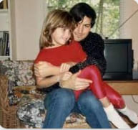
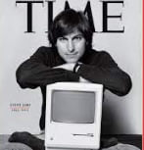
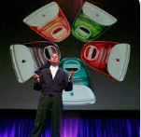
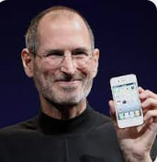
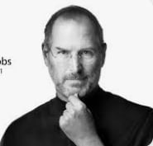
1955-02-24
早期岁月
乔布斯出生于美国加利福尼亚州，在早年就展现了对电子设备和技术的浓厚兴趣
1976-07-14
初创苹果
乔布斯与另一位创业者史蒂夫·沃兹尼亚克以及罗纳德·韦恩共同创立了苹果公司
1986-10-02
NeXT计算机
他在1985年被迫离开苹果,随后创办了NeXT公司。他还购买了动画公司皮克斯
1996-04-24
重返苹果
苹果公司陷入困境，乔布斯被邀请回归。他推动了一系列创新，包括推出iMac、iPod、iPhone和iPad等产品
2011-10-05
与世长辞
乔布斯乔布斯因胰腺癌的并发症在家中逝世，享年56岁

Slide 26


Slide 27


Slide 28







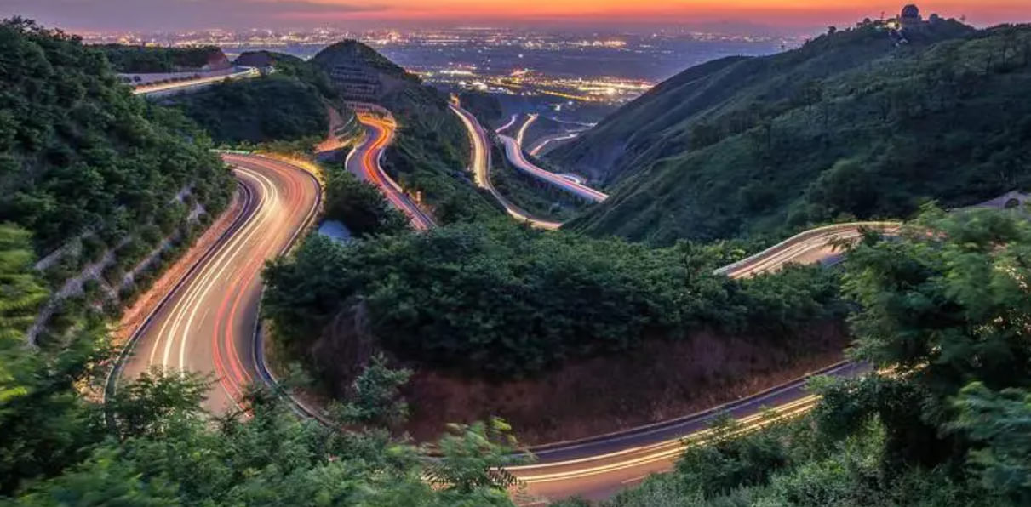
深圳大学
SHENZHEN UNIVERSITY

Slide 33


Slide 34


Slide 35




TITLE HERE
TITLE HERE
TITLE HERE
TITLE HERE
Consectetuer adipiscing elit. Maecenasa Life is like a box of chocolates, you never know what you're goal get.
Consectetuer adipiscing elit. Maecenasa Life is like a box of chocolates, you never know what you're goal get.
Consectetuer adipiscing elit. Maecenasa Life is like a box of chocolates, you never know what you're goal get.
Consectetuer adipiscing elit. Maecenasa Life is like a box of chocolates, you never know what you're goal get.

